Slide 1
ebay category Map googel category

Slide 2
总体规划
1 问题来源
2 问题分析
3 方法选择
4 技术路线
5 关键点和难点
6 下一步工作

Slide 3
1 问题来源
ebay 有12w+个商品的category，想要自动映射到google的5k+个category上
Computers & Networking:Desktop & Laptop Accessories:Laptop Batteries:For Fujitsu Siemens
Computers & Networking:Desktop &
Laptop Accessories:Laptop Batteries:For Clevo
Computers & Networking:Desktop & Laptop Accessories:Laptop Batteries:For Gericom
Electronics > Electronics Accessories > Computer Accessories > Laptop Docking Stations

Slide 4
1 问题来源
现有数据：
39892条 人工标注过的ebay us category→google category.
平均每个google category 对应8个ebay category。

Slide 5
2 问题分析
Google category 种类较多(5k+)，而样本总量较少(3.9w+),直接分类难度大。
尝试先通过规则的方法将ebay root category 和 google root category匹配上。
经统计：
Ebay root category数量 ：75
Goole root category数量：21

Slide 6
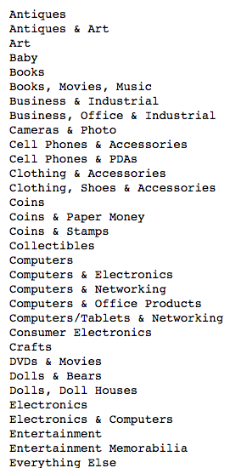
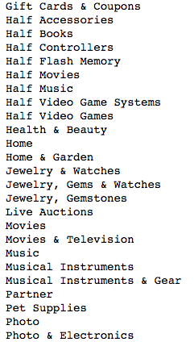
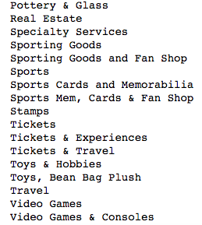
Ebay root category展示

Slide 7
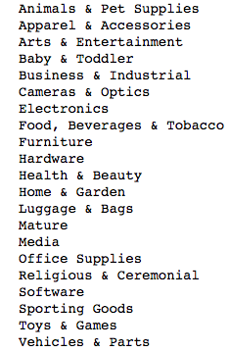
Google first category展示

Slide 8
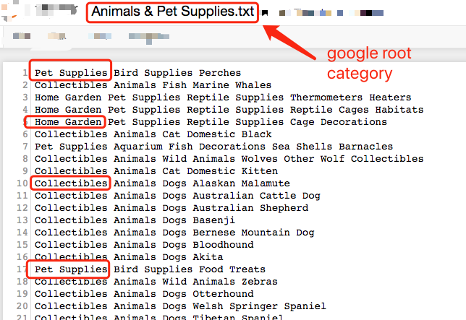
问题分析
发现ebay root category和google root category有较多关键字相似
设想：如果能手动匹配成功，那root category的分类即可完成。
尝试：不可行。
原因：有些相同的ebay first category会属于不同的gg caetegory

Slide 9
问题分析
总结：
方案一：问题分解成两个子问题：
1 如何将ebay category分到正确的google root category.
2 在google root category中寻找最匹配的google category.
方案二：
直接对1998类样本进行分类。（5000个google category只有1998个实际使用了）

Slide 10
技术路线 方案一
相似度匹配
在该root category下寻找最匹配的google category
1
分类
2
3
4
Ebay category
文本特征提取
TF-IDF
18
19
特征向量
20
21

Slide 11
方法选择
1 文本特征提取
Bag-of-word, TF-IDF , word2vec , doc2vec et al….
2 分类模型
Random forest, GBDT, bayes， 人工神经网络 et al….
3 文本相似度分析
TF-IDF + 余弦夹角

Slide 12
方法选择
最终选取TF-IDF(文本特征提取)+RF(分类)+TF-IDF(相似度匹配)
选择70%数据训练RF分类器,30%验证，在验证集上准确率93%，超越规则匹配的方法。
人工选取几十条样本做验证 相似度匹配结果，大部分情况下效果表现尚可。
对于匹配不到的情况(没有一个关键词相同)，选择google root category下的第一个category与其匹配。（二级category）

Slide 13
技术路线 方案二
端到端
直接分1998类，
准确率82%
1
分类
2
3
4
Ebay category
文本特征提取
TF-IDF
1995
1996
特征向量
1997
1998

Slide 14
方案比较
方案1完全利用了5000类样本的真实信息进行相似度分析，但是无法利用人工标注的监督信息，因此分类结果在部分情况下会和人工标注的有所出入。
方案2属于有监督分类，通过拟合人工标注的数据进行分类，取得了较好的分类准确率。局限性在于人工标注的数据只有2000类google category数据，因此对于未来的数据，也只能对这2000类进行分类，无法利用剩余3000类信息。

Slide 15
关键点和难点
1 如何将一条文本转化成词项量(特征提取)？
常用方法调研:
1 bag-of-word(比较naïve,未做实验)
2 TF-IDF
3 word2vec (只适用于单词，不适用于多个单词的文本)
4 doc2vec (word2vec的升级版，适用于将文本转成向量)
尝试了doc2vec 提取200-300维特征，并用 gbdt , rf , bayes,ann等进行分类
准确率均在68%-76%之间。
且doc2vec需要一些时间才能提取出词项量。

Slide 16
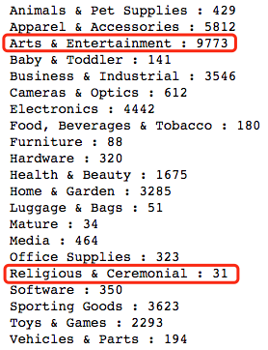
关键点和难点
1 分类样本类别不均衡
可以看到，不同类别样本数差异巨大
尝试了随机上采样和smote上采样方法，发现在
Doc2vec+rf分类上均有提升。
其中smote方法效果较好。可以提升4%准确率。
后使用tf-idf提取的特征较为稀疏，而且维度大，
可以认为特征较好，不采用上采样方法效果已经很好，
采用后提升不明显，而且速度降低很多。

Slide 17
关键点和难点
直接分类较为困难
1 ebay us category仅有4w条不到，平均每个google category不足4条，况且存在严重不均衡的情况。
2 其次，让一个模型直接分5000多类本身也十分距有挑战性。
因此，该项目将问题分解成两部
1 先将ebay category分到google root category中，确保分对
2 对于该root category 寻找最匹配的leaf category.
优势：相比直接从5000+样本中寻找最相似的方法，避免了root category就分错的情况出现。

Slide 18
关键点和难点
相似的单词单复数，形态不同
如: images,imagine, image等。哪怕只有一个字母不一样，对于tf-idf 模型，就会降低文本的相似度。
解决方法：通过提取词干(stem)的方法。
(images,image,imagine)等都会转化成 image
经肉眼观察，有效提高了相似度匹配的准确度。

Slide 19
下一步工作
1 尝试选用更高级的分类器，进一步提高root category分类准确率
2 可以尝试其他方法，如贝叶斯网络等。
3 代码优化。

